Slide 1
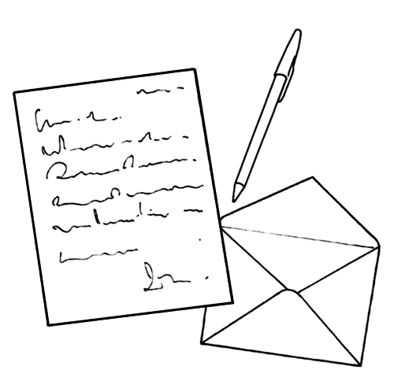
LA LETTERA

Slide 2
Struttura della lettera
La lettera ha una sua struttura che la rende differente dalla cartolina, dal telegramma, dal biglietto, dall’e-mail, dall'SMS e da qualunque altro messaggio scritto.

Slide 3
Luogo e data | Lecce, 21 febbraio 2018
Destinatario | Cara Luisa
Presa di contatto | Sono appena tornata a casa dalla gita scolastica a Verona e voglio subito farti sapere che tutto è andato nel migliore dei modi, mi sono proprio divertita!
Corpo della lettera | Siamo partiti ieri alle sei del mattino per Verona, il viaggio è stato tranquillo ed io ho parlottato per tutto il tempo con le mie compagne. La visita della città è stata interessante, io sono stata particolarmente colpita dall’Arena e da Piazza delle Erbe dove ci siamo fermati per fare qualche acquisto. Oggi invece siamo stati sul lago di Garda e le famose Grotte di Catullo.
Formula di chiusura e saluti | Ora però ho veramente sonno e devo lasciarti. Ti scriverò presto un resoconto dettagliato del viaggio. A presto.
Firma | ciaoooooooo Sara
PS: | Non vedo l’ora di rivederti!

Slide 4

Una lettera, scritta nelle lingue che conosci, ha dunque una sua struttura abbastanza fissa caratterizzata da :
Il luogo da cui si scrive, indicato in alto a destra,
immediatamente seguito dalla data del giorno in cui si scrive
A capo, a sinistra, la formula di apertura composta da un aggettivo come caro/a, mio/a ….e dal nome del destinatario,seguito da una virgola
L’introduzione, che esprime la presa di contatto con il destinatario
Il testo o corpo (corps), che comprende lo scopo e l’argomento. Come avrai notato dagli esempi finora incontrati, l’ordine in cui questi due aspetti vengono espressi non è fisso. Talvolta lo scopo può essere sottinteso, oppure gli argomenti della lettera sono più di uno (e non tutti collegati allo scopo per cui si è deciso di scrivere).
Quindi la posizione nel testo della lettera di scopo e argomento è determinata dalla scelta del mittente.

Slide 5
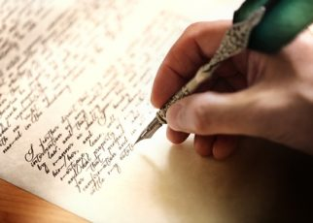
Lo scopo è legato alla motivazione per cui si scrive la lettera.
L’argomento comprende il tema o i temi trattati e costituisce la parte più consistente dell’intera lettera.
La conclusione o parte finale, in cui ci si congeda dal destinatario. Essa contiene anche i saluti.
La firma, che indica il nome del mittente e deve essere
posta in basso, a destra.
Se abbiamo dimenticato qualcosa, se vogliamo aggiungere ulteriori informazioni, riflessioni, precisazioni o se vogliamo sottoporre a richiamo o maggior attenzione un elemento possiamo usare il
Post scriptum o P.S., che viene collocato in ultima posizione e segnalato in basso, a sinistra da questo termine latino o dalla sigla che lo rappresenta.

